Slide 1
מערכת לניהול חנויות מקוונות
המערכת מאפשרת ניהול של חנויות מקוונות,לקוחות החנות,ומוצרי החנות באופן מקיף,כל מוצר משוייך לחנות ויכול להיות משוייך ללקוח ספציפי,לכל לקוח קיים סל מוצרים מתוך החנות השייך לו וסל המוצרים יכול להתעדכן,ניתן למחוק מוצר לעדכן מידע קיים ולהוסיף מוצרים חדשים ללקוח ולחנות. ניתן לקבל מוצר השייך ללקוח ע"פ מספרו בסל המוצרים,ניתן לחפש בחנות ספציפית את כל המוצרים השייכים לקטגוריה ספציפית,בנוסף לזה ניתן לחפש מוצרים ע"פ טווח מחירים בכל החנויות כדי לנתח מידע על המערכת.

Slide 2
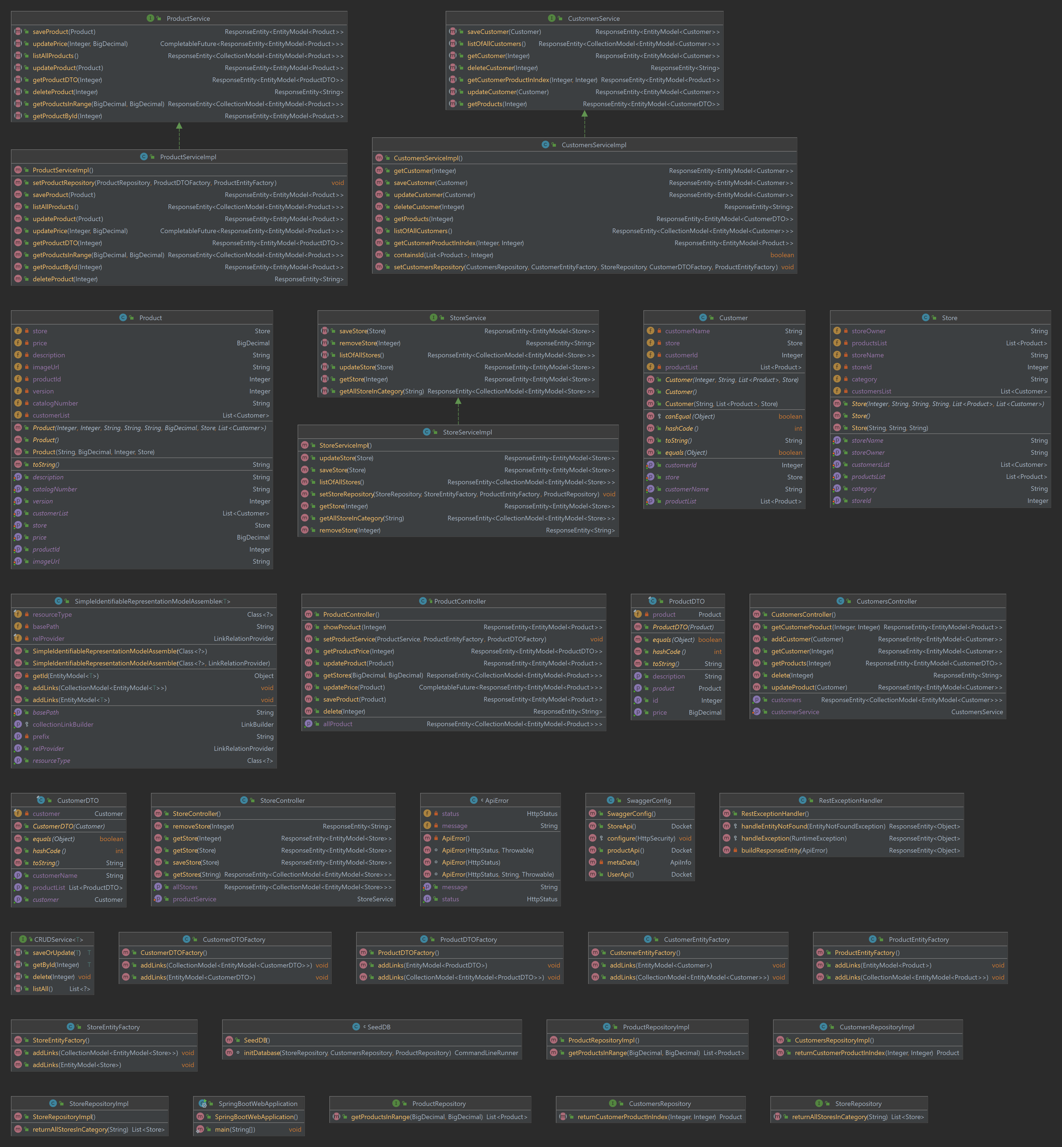
https://i.imgur.com/CCoJIe6.png

Slide 3
